Slide 1
« Combien y a-t-il d’étoiles dans le ciel? » Roxanne

Slide 2
Dans le ciel… On parle de quoi?
Dans notre galaxie : La voie lactée
Environ 200 à 400 milliards d’étoiles
Dans l’univers
Des centaines de milliard d’étoiles dans une galaxie…
Des centaines de milliard de galaxie dans l’univers…
Un univers infini…
Donc un nombre infini d’étoiles dans l’univers ☺
https://cve.grics.qc.ca/fr/801/5716?qt-video_vertical_tabs_student=1

Slide 3
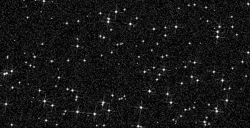
Le savais-tu?
Les étoiles peuvent être à plusieurs années lumière de nous. Donc, si une étoile venait à mourir, nous pourrions encore l’observer dans le ciel pendant plusieurs années avant de se rendre compte qu’elle n’existe plus!

